Slide 1
Муниципальное автономное образовательное учреждение
дополнительного образования
Дворец творчества детей и молодежи города Томска
Дополнительная общеобразовательная общеразвивающая программа
социально-гуманитарной направленности
«В кругу друзей»
Автор:
Сухаревская Юлия Николаевна,
педагог дополнительного образования МАОУ ДО ДТДиМ

Slide 2
Цель программы: создание единой комфортной образовательно-развивающей среды, способствующей раскрытию и реализации творческих способностей детей с особыми образовательными потребностями

Slide 3
Задачи: Для педагогического состава: -установление долговременных партнерских взаимоотношений между учреждениями; -повышение уровня принятия обществом «особенных» детей, снижение социальных барьеров; -увеличение количества детей, вовлеченных в дополнительное образование; -создание условий для реализации интересов личности ребенка, потребностей общества и заказа государственной образовательной программы по воспитанию подрастающего поколения

Slide 4
Для детей-инвалидов и детей с ограниченными возможностями здоровья:
-создание комфортных условий для социализации, реализации творческих способностей;
-вовлечение детей-инвалидов и детей с ограниченными возможностями здоровья, с учетом медицинских показаний, в позитивную деятельность, адекватную их возможностям, интересам и способностям

Slide 5
Для нормотипичных детей : -развитие навыков общения с детьми – инвалидами и детьми с ограниченными возможностями здоровья; -формирование и воспитание принятия и эмпатии к детям с особыми образовательными потребностями

Slide 6
Ожидаемые результаты
Реализация образовательной программы способствует:
-повышению уровня социальной адаптации;
-созданию условий для организации полноценного общения детей-инвалидов и детей с ограниченными возможностями здоровья с нормотипичными сверстниками;
-активному участию детей с ОВЗ в творческой деятельности, адекватной их возможностям, интересам
и способностям;
-возможности самореализации в процессе социального взаимодействия;
-формированию навыков социально поддерживающего и развивающего поведения во взаимоотношениях между детьми с ОВЗ и учащимися объединений
МАОУ ДО ДТДиМ

Slide 7
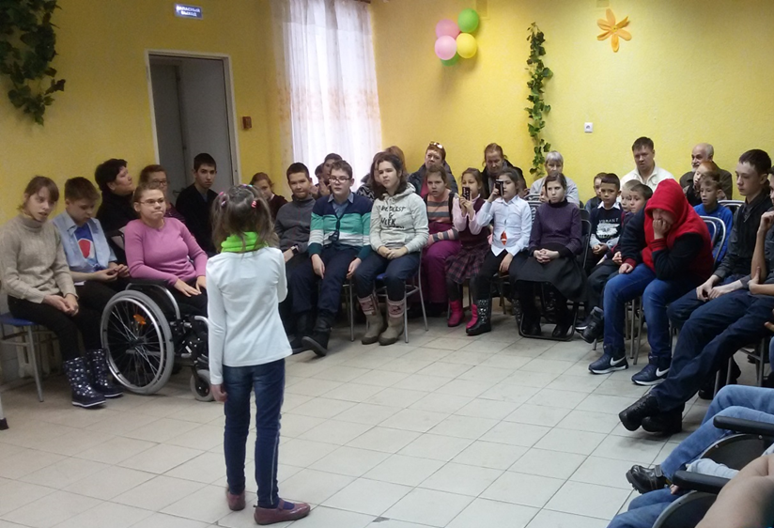
Учащиеся МХШС «Мелодия» в гостях у воспитанников школы-интерната с праздничной программой

Slide 9
Воспитанники школы-интерната в ДТДИМ с творческими подарками Премьера спектакля «Кто принцессу поцелует»

Slide 10
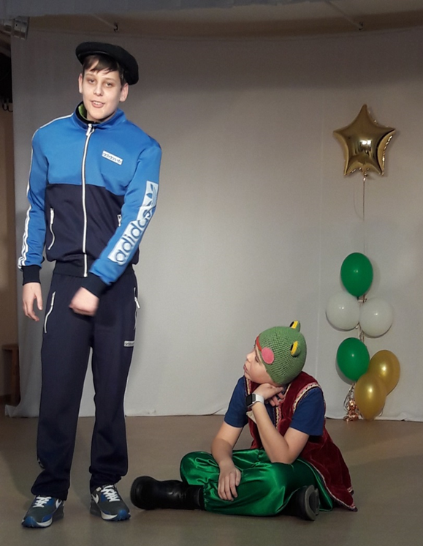

Slide 11
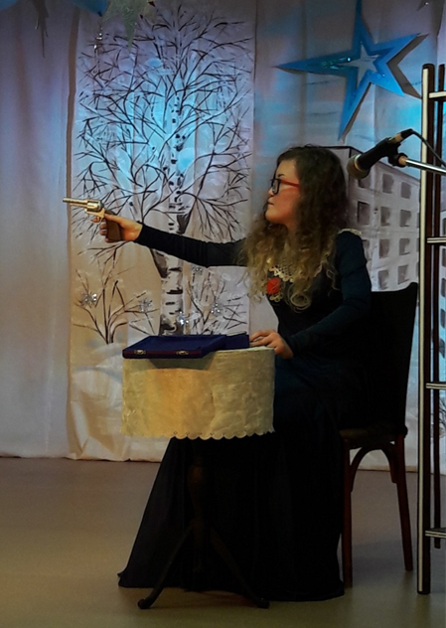
Премьерный показ шутки-комедии в одном действии «Медведь» А.П. Чехова

Slide 13
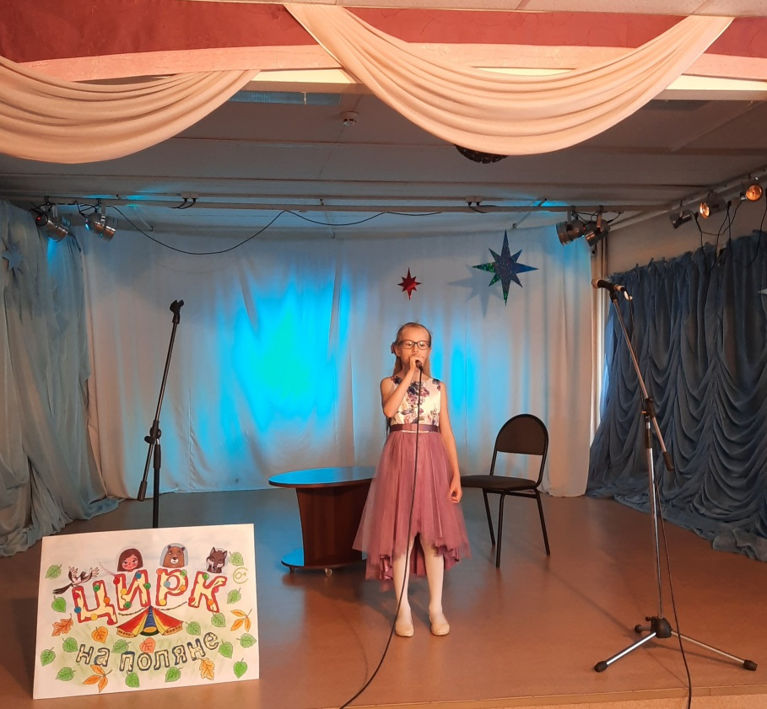
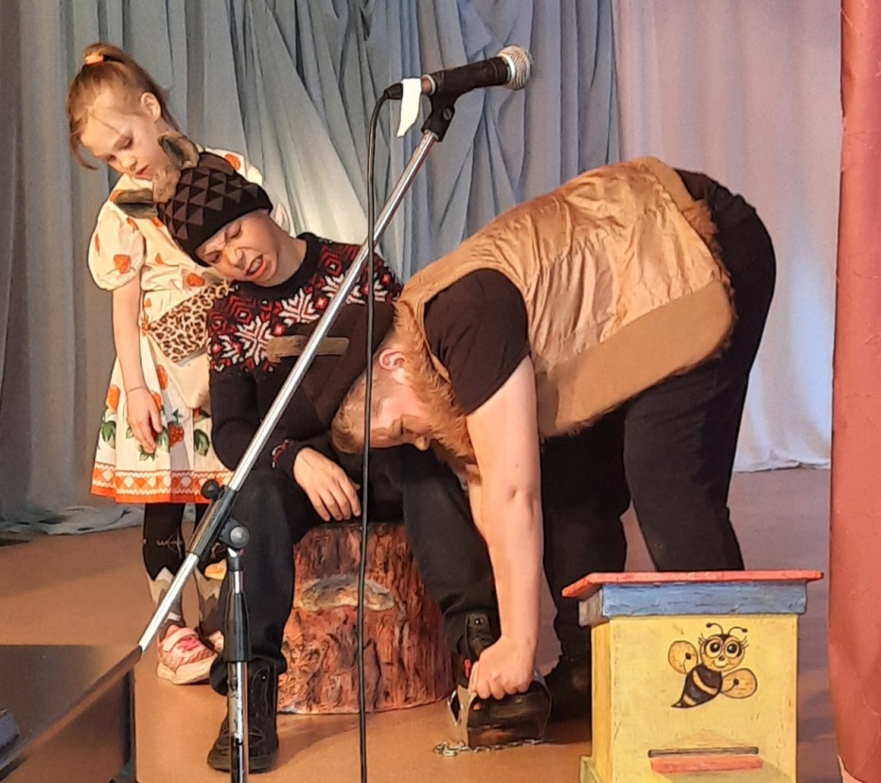
Премьерный показ спектакля «Цирк на поляне»

Slide 14
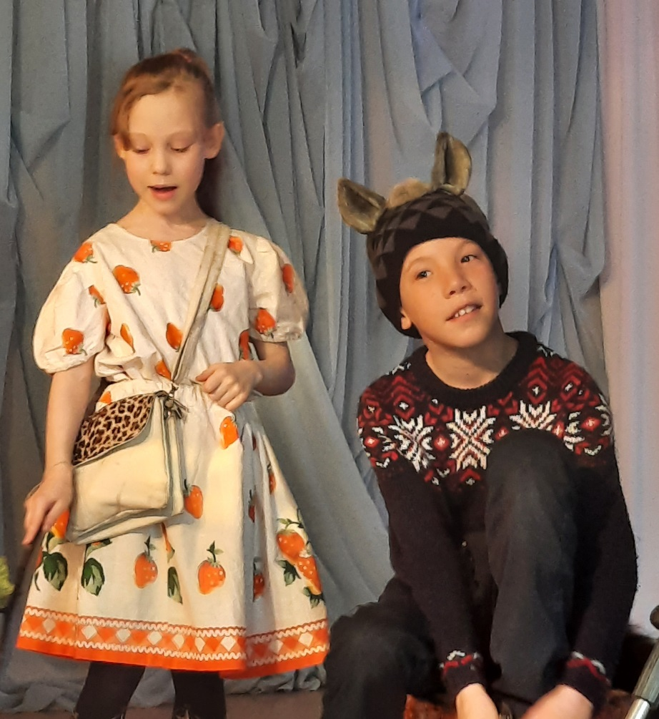

Slide 15
Игровая программа в автогородке Дворца творчества детей и молодежи

Slide 16
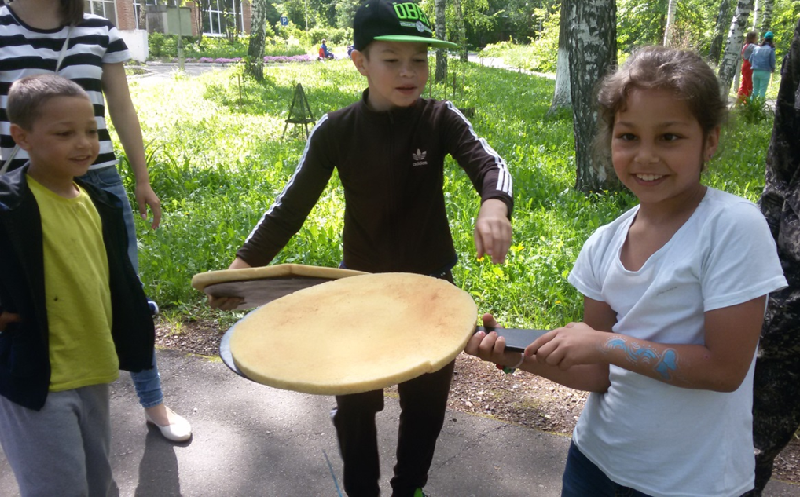

Slide 17
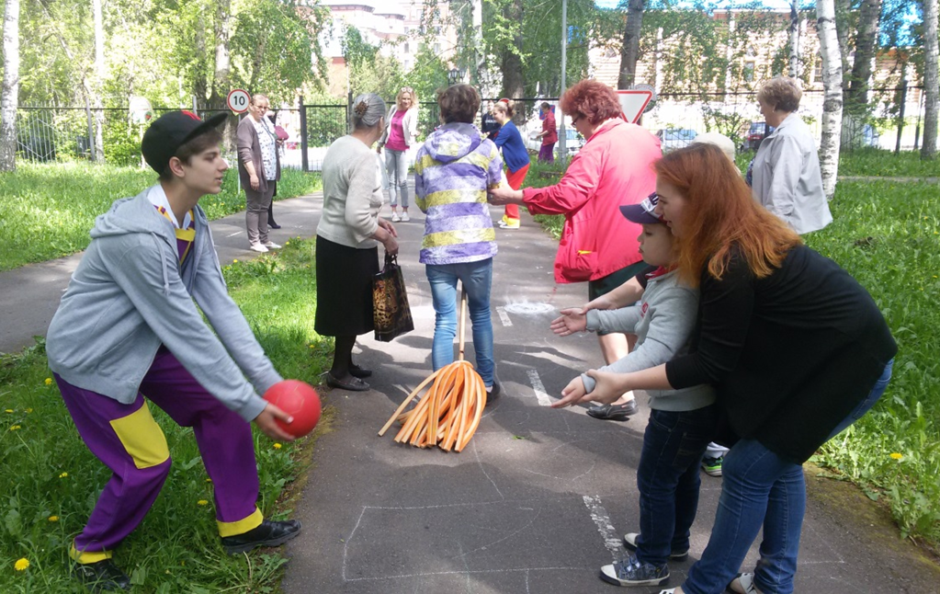

Slide 19
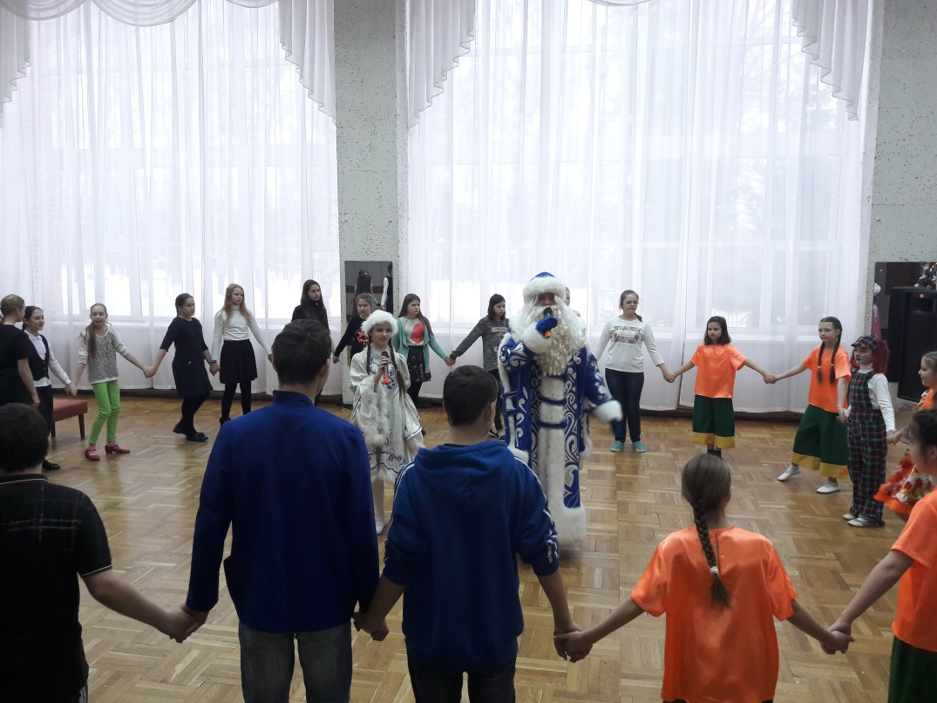
Новый год в настоящем Дворце!

Slide 20
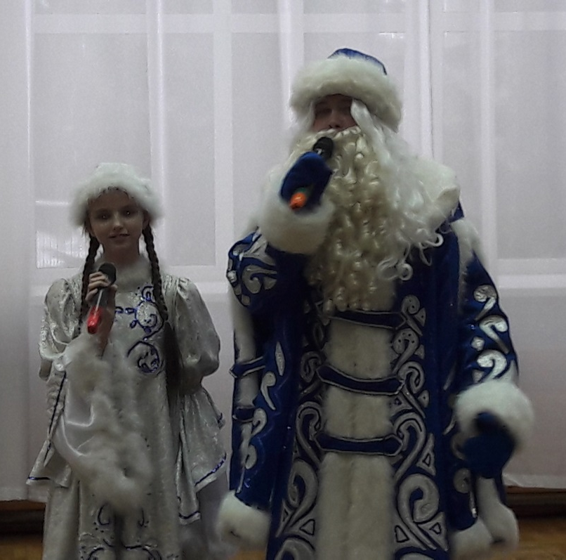

Slide 21
Музыкальные встречи-лектории во Дворце творчества детей и молодежи

Slide 22
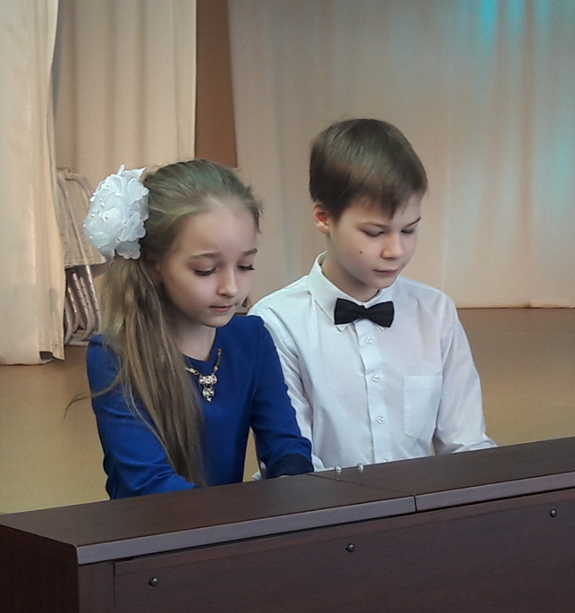
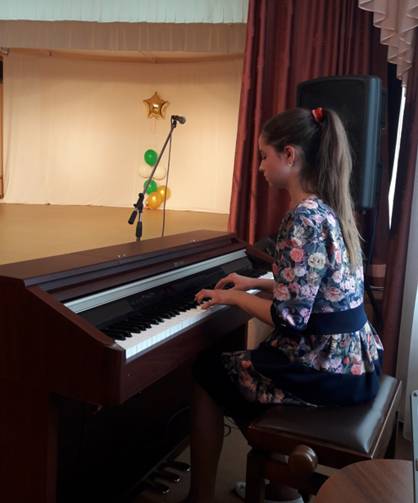
Выступление учащихся МХШС Мелодия

Slide 23
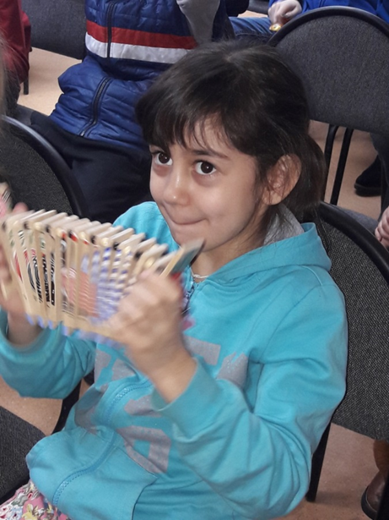

Slide 24
Воспитанники школы-интерната с творческим подарком

Slide 25
Настоящий оркестр!

Slide 26
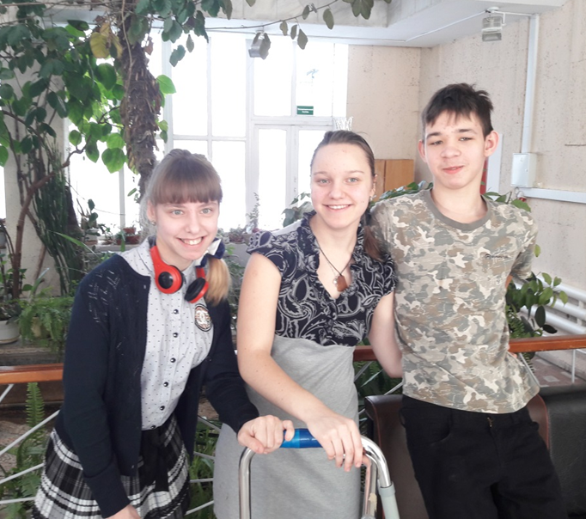
Мы – вместе!

Slide 27
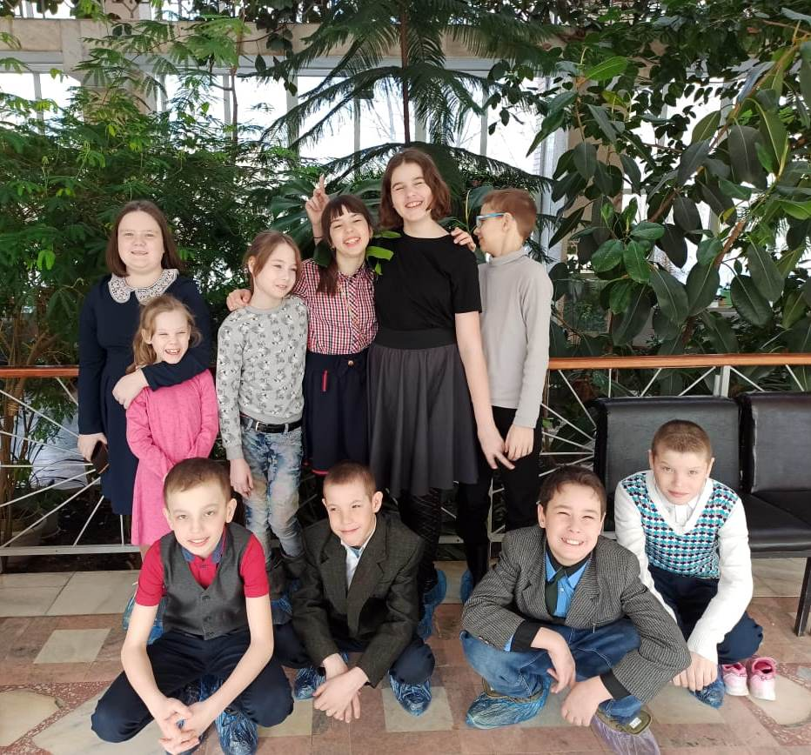

Slide 29
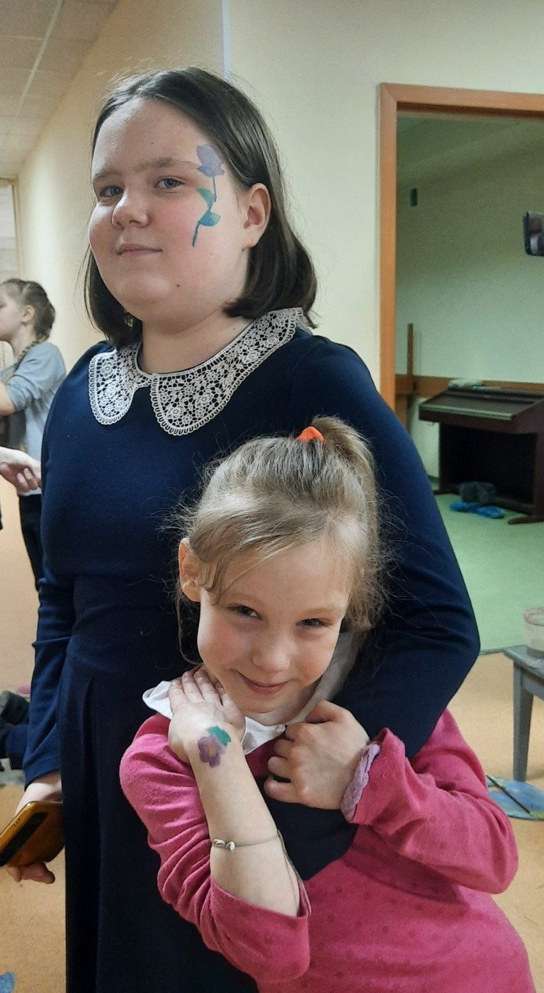
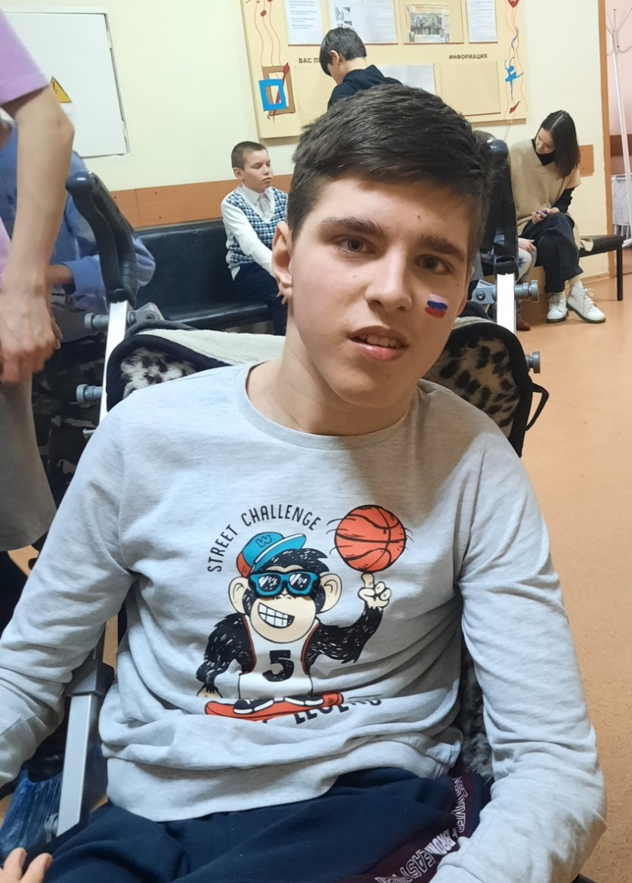

Slide 32
Чаепитие В кругу друзей

Slide 33
Благодарю за внимание!

